Slide 1
Informacijska pismenost:
Od funkcionalnih prema kritičkim pristupima
Izv. Prof. dr. sc. Sonja Špiranec,
Filozofski fakultet, odsjek za informacijske i komunikacijske znanosti

Slide 2
Sadržaj:
Obilježja informacijskog okruženja
Obrasci informacijskog ponašanja/informacijske prakse
OKRUŽENJE + PRAKSE = KRITIČKA INFORMACIJSKA PISMENOST

Slide 3

Uvriježeni pristup informacijskoj pismenosti
pronalaženje, vrednovanje i korištenje informacija
bavi se informacijskim procesima na pragmatičnoj razini
  usredotočenost na propisane alate i vještine
  funkcionalno usmjerene na postizanje ciljeva (ekonomski ciljevi i razvoj)
  perpetuira, ne preispituje
  „anemičan pristup”

Slide 4

Kritička informacijska pismenost
Problemi s funkcionalnim pristupima:
  „propisivanja vještina” unatoč permanentnoj „beta verziji” informacijskog okruženja
  Lakše pokazivati „kako” nego „zašto”
Kritički pristupi kao alternativa
  Promišljeno, kritičko informacijsko ponašanje
  Informacijska pismenost…. omogućuje refleksivno otkrivanje informacija, razumijevanje procesa stvaranja, objavljivanja i vrednovanja informacija, i korištenje informacija u stvaranju novih znanja i etično sudjelovanje u zajednicama.
Važno je učenicima/studentima ponuditi uvid u informacijsko okruženje (problemi, strukturiranost i složenost)
Razlike:
  Od pitanja: „pronađi informacije o xy” → „odaberi rezultat koji se čini najkorisnijim i najrelevantnijim; zašto si odabrao taj rezultat”
  Umjesto da smo usredotočeni na odgovor → način funkcioniranja okruženja

Slide 5
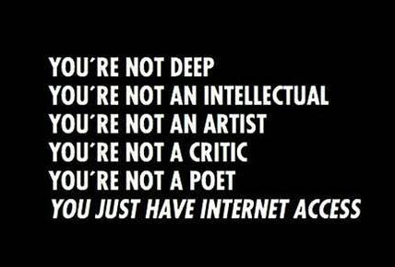
Problemski prostor: suvremena informacijska okruženja

Slide 6

Obilježje: prenapučenost i neprohodnost informacijskih prostora
stabilni, lokalizirani hijerarhijski uređeni sustavi (npr. knjižnice, komercijalni izdavači, nakladnici, medijske kuće) preko korisnički generiranih sadržaja pa sve do hiper-komercijaliziranih, oglašavanju usmjerenih platformi (npr. Google)
Siva Vaidhyanathan, The Googlization of Everything, Berkley, 2011.

Slide 7

Algoritmizacija
postupak pretraživanja
postupak vrednovanja
postupak odabira
„klasa” ljudi koji će znati iskoristiti algoritme i „klasa” koju će algoritmi iskorištavati…
Notes:
Trivijalnost postupka pretraživanja

Slide 8
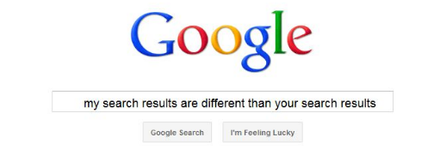
Tehnološka neutralnost?
suvremenim inf. okruženjem dominiraju tražilice (korporacijski mediji) koje se prikazuju kao neutralne…
fasada neutralnosti, npr. Google Search…
“The perfect search engine would understand exactly what you mean and give back exactly what you want. Google has determined that the best way to achieve such a goal is through the collection of as much data about its users as possible” (Larry Page)
Personalizacija ili profiliranje/kategorizacija ekonomske vrijednosti korisnika???
„Filter bubble” tj. stakleno zvono koje izolira korisnike od novih otkrića i uvida (učenja…važnost izloženosti varijacijama), nalaze li se izvan njihovih uobičajenih ukusa i interesa
Zadaća u IP: problematizirati „neproblematičnost”

Slide 9
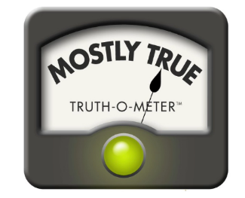
Post-truth society
(post-činjenično društvo)
Umjesto objektivnih činjenica, na društvo i oblikovanje javnog mijenja utjecaj vrše emocije, pojedinačni stavovi
Pogonjen društvenim mrežama
Motivirano rasuđivanje: činjenice s kojima se ne slažemo, koji su u suprotnosti s našim stavom ili ih ne razumijemo, jednostavno ih izbjegavamo/ignoriramo (New Scientist, prema Jones, 2016)
Stručnjaci savjetuju: zapitajmo se zašto dobivamo inforamciju, otkuda dolazi, tko su autori, jesu li stručnjaci…. …za to postoji naziv…KRITIČKA INFORMACIJSKA PISMENOST

Slide 10
Istraživanja informacijskog ponašanja
Pew Study (2012): Mlađa populacija „cijeni” nekompliciranost, brzinu i trenutačne odgovore, popularnost, „istraživanje” i „guglanje” sinonimi
Small/Vorgon (2008): Fokus: brza rješenja umjesto refleksivnog donošenja odluka; cilj je obaviti zadatak („getting it done”) umjesto obaviti zadatak na najbolji mogući način i naučiti nešto iz toga (“getting it right”)
Metzger, Flanagan & Madders (2010): Heuristični pristup vrednovanju: šareno i popularno
Metzger & Flanagan (2013): informacije koje potvrđuju prethodne spoznaje/stavove/znanja
Stanford University (2016): Kako tinejđeri vrednuju online informacije (kako razlikuju činjenice od stavova/mišljenja, prepoznaju li reklame, prepoznaju li lažne FB profile, kako vrednuju slike/fotografije
Sundin i Francke (2009): Dubinsko razumijevanje informacijskih praksi učenika; kako procjenjuju vjerodostojnost (promatranje, intervjui, dnevnici traženja informacija); konflikt medija i žanra…

Slide 11
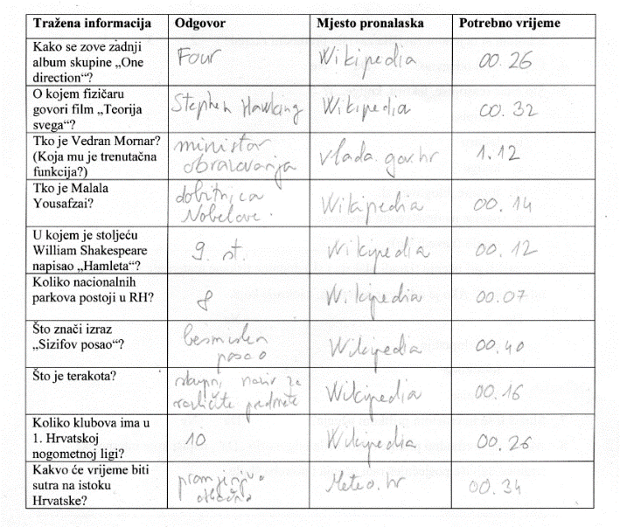
Tanja Konforta, OŠ Cvjetno

Slide 12

Dijelovi mozaika „kritične informacijske pismenosti”
Bolje razumjeti prostor u kojem se kreću
Ne ograničiti se na rezultat, već na proces (kako nastaje informacija)
napuštanje „klikni-ovdje-klikni-ondje” pristupa
Bez zabrana („nemojte koristiti Google”)
Širiti informacijske horizonte
Naglasak na vrednovanju (ne samo pretraživanje)
Umjesto „kako” naglasak na „zašto”

Slide 13
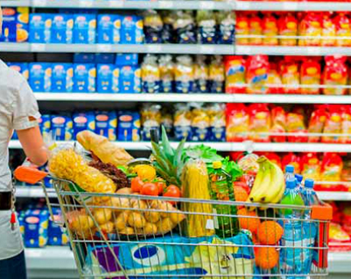
Zaključno
Kao što potičemo kritičku svijest o proizvodima koje kupujemo i konzumiramo (čitanje deklaracija, porijeklo proizvoda i sl.), na isti način moramo potaknuti kritičku svijest o potrošnji informacija

Slide 14
Literatura
Metzger, M. J., Flanagin, A. J., & Medders, R. B. (2010). Social and heuristic approaches to credibility evaluation online. Journal of communication, 60(3), 413-439.
Metzger, M. J., & Flanagin, A. J. (2013). Credibility and trust of information in online environments: The use of cognitive heuristics. Journal of Pragmatics, 59, 210-220.
Pew Research (2012). How Teens Do Research in the Digital World.
Stanford History Education Group (2016). Evaluating information: the cornerstone of civic online reasoning. Executive Summary.
Sundin, O., & Francke, H. (2009). In search of credibility: pupils' information practices in learning environments. Information Research: An International Electronic Journal, 14(4), n4.

